Slide 1


המכללה לביטחון לאומי
התחום החברתי
המדריך המוביל: ד"ר ענת שטרן
מחזור מ"ז 2019-2020

Slide 2
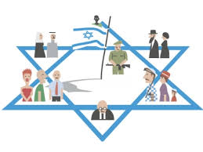
רציונל הציר
המונח ביטחון לאומי מבטא את המכלול הרחב של המימדים הכלולים במושג זה: עוצמה צבאית ומדינית, יכולת כלכלית, חוסן חברתי ותחומים נוספים כמו: תשתיות טכנולוגיה, תקשורת, אקולוגיה וסביבה" (אלוף יעקב עמידרור)

Slide 3

מטרת הציר
לימוד מקורותיהן ומאפייניהן של תופעות חברתיות המייחדות ומעצבות את החברה הישראלית.
הכרת הקבוצות החברתיות השונות בישראל.
התמקדות במתחים/אתגרים נבחרים והשפעתם על הביטחון הלאומי.

Slide 4
תכני הלימוד בציר החברה הישראלית
ביקור
בבית הנשיא
יום עיון ע"ש ליפקין שחק בבינתחומי
רכיב חברה בסיורי בטל"ם
קורס החברה הישראלית
סמינר חברה
סיורי בטחון לאומי בארץ ובחו"ל

Slide 5

תכנים - העונה הגלובלית
הגירה בעידן הגלובליזציה
פרופ' קארין אמית
(קורס יסודות הבטלם בראיה גלובלית)

Slide 6

תכנים - העונה הגלובלית
מרצים אורחים:
בני לאו

Slide 7
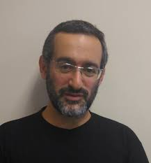
תכנים - העונה הלוקאלית
קורס חברה ישראלית:
החברה הישראלית והביטחון הלאומי – השפעות ויחסי גומלין

Slide 8
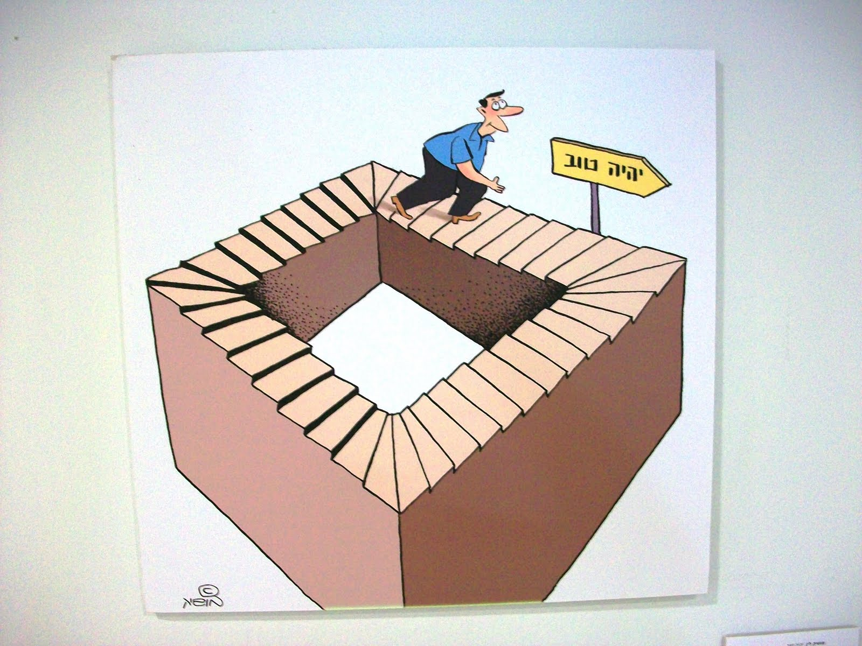
תכנים - העונה הלוקאלית
קורס מושגי יסוד בביטחון לאומי:
הגדרת הביטחון הלאומי בישראל (כולל היבטים חברתיים)

Slide 9
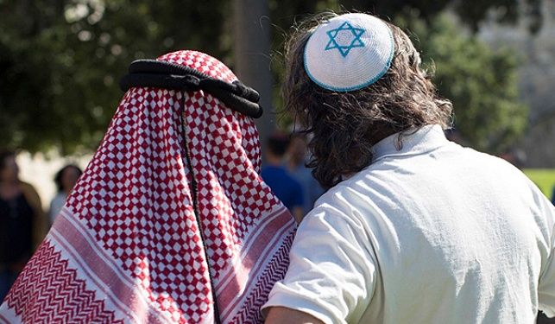
תכנים - העונה הלוקאלית
תכני חברה בסיורי בטל"ם
צפון
דרום
איו"ש וירושלים

Slide 10

תכנים - העונה הלוקאלית
יום עיון ע"ש ליפקין שחק
המרכז הבינתחומי

Slide 11
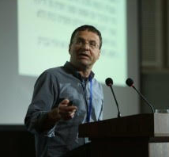
עונת ההתמחות
סמינר החברה הישראלית
ד"ר נרי הורוביץ
הדת בחיים הציבוריים
ערביי ישראל במדינה יהודית ודמוקרטית
סולידריות ומדינת הרווחה
המרחב הישראלי
האם יש מרכז ממלכתי פוליטי לחברה בישראל
צבא וחברה
תופעות חברתיות
מתחים בחברה
הקשר לביטחון הלאומי

Slide 12
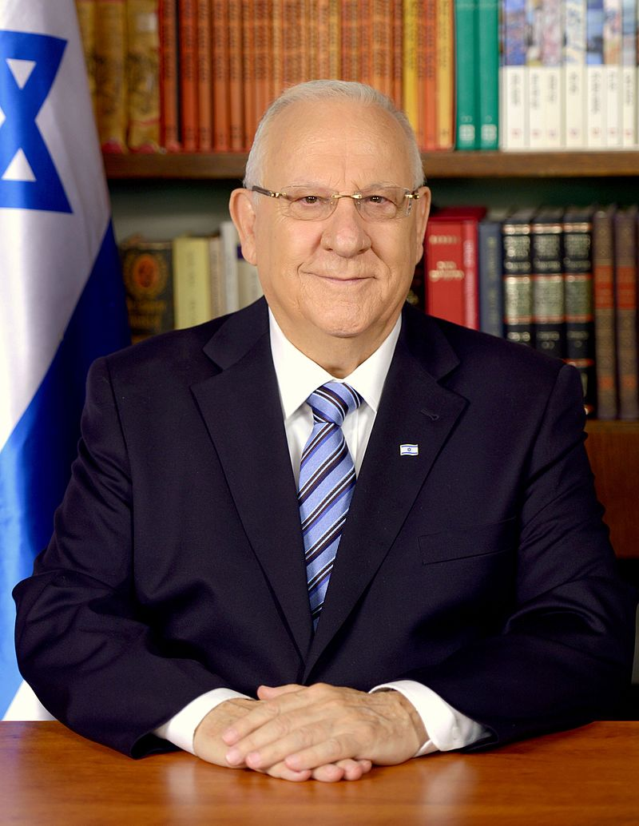
תכנים – העונה האינטגרטיבית
ביקור בבית הנשיא
כיצד מעצבים אסטרטגיה חברתית

Slide 13


